Slide 1


Slide 2
Matemática
Unidade 8
Medidas de volume

Slide 3
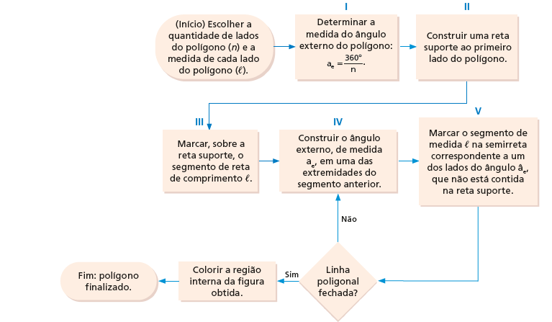
Fluxograma para construir um polígono regular de n lados

Slide 4




Construção de um polígono regular com régua e compasso
Início: Inicialmente, escolhemos a quantidade de lados do polígono (n) e a medida do lado (l).
n = 5 e l = 2,5 cm
Etapa I: Em seguida, calculamos a medida do ângulo externo do polígono.
Etapa II: Usando uma régua, representamos uma reta suporte para a construção do primeiro
lado do polígono.
Etapa III: Marcamos, na reta suporte, o segmento de reta cuja medida é igual à do lado do polígono.
Etapa IV: Com um transferidor, construímos, em uma das extremidades do segmento, o ângulo externo de medida a_{e}, que será um dos vértices do polígono.
Etapa V: Com uma régua, marcamos na semirreta azul o segmento com 2,5 cm.

Slide 5
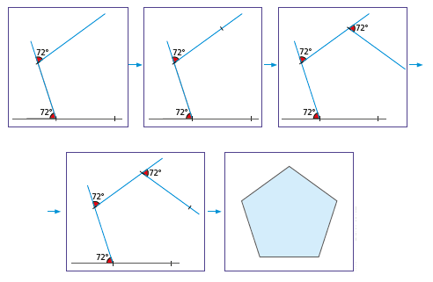
Construção de um polígono regular com régua e compasso
Em seguida, repetimos as etapas IV e V, até que sejam representados todos os lados do polígono. Por fim, colorimos a região interior do polígono representado.
1
2
3
4
5

Slide 6
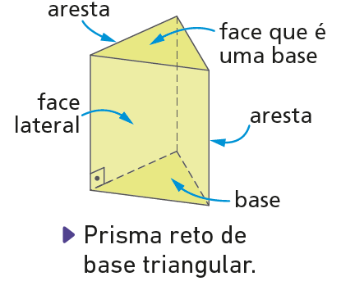
Volume de prismas
Os prismas são poliedros que possuem duas bases idênticas e paralelas entre si e cujas faces laterais são paralelogramos.
Um prisma reto é caracterizado por ter duas faces paralelas formadas por polígonos idênticos, que são as bases, e as demais faces formadas por retângulos, que são suas faces laterais.

Slide 7
Volume de um bloco retangular
Para calcular o volume de um bloco retangular, podemos multiplicar as medidas das três dimensões: comprimento, largura e altura.
Como em um bloco retangular a base é um retângulo, também podemos calcular o volume multiplicando a área da base do bloco retangular pela altura dele (distância entre as bases paralelas).

Slide 8
Volume de um bloco retangular
Como o cubo é um caso particular de bloco retangular, em que as arestas têm medidas iguais, podemos calcular o volume do cubo de modo análogo ao cálculo do volume do bloco retangular.

Slide 9
Volume de cilindros
Os cilindros são sólidos do grupo dos corpos redondos, aqueles que têm ao menos uma parte da superfície arredondada.
Um cilindro circular reto (ou simplesmente cilindro reto) é caracterizado por ter duas superfícies planas e paralelas formadas por círculos idênticos, que são as bases do cilindro.

